Slide 1
Реляционная алгебра (select, project, join)
«Базы данных и экспертные системы»
Сергей Сергеевич Гребенкин
Сергей Константинович Муравьев

Slide 2
Реляционная алгебра
Формальный язык
SQL – одна из его реализаций

Slide 3
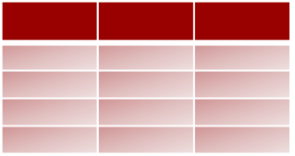


Результат запроса – новое отношение
ЗАПРОС1
ЗАПРОС2

Slide 4
Пример базы данных
Простая база данных для приемной комиссии
University(uName, region, enrollment)
Student(sID, sName, GPA, sizeHS)
Apply(sID, uName, major, decision)
Ключ – один или несколько атрибутов, обладающие свойством уникальности и минимальности.

Slide 5
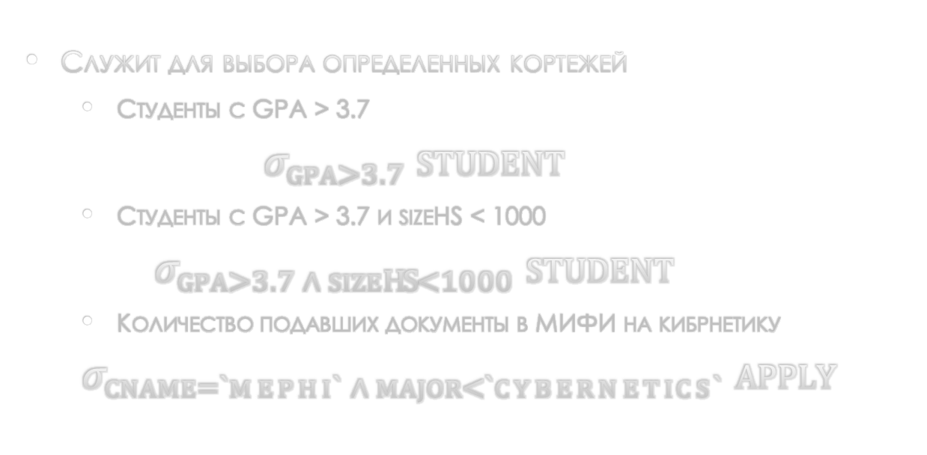
Оператор select
Служит для выбора определенных кортежей
Студенты с GPA > 3.7
$$σ_{gpa>3.7} student$$
Студенты с GPA > 3.7 и sizeHS < 1000
$$σ_{gpa>3.7 ∧ sizeHS<1000} student$$
Количество подавших документы в МИФИ на кибрнетику
$$σ_{cname=`mephi` ∧ major<`cybernetics`} apply$$
University
Student
uName | region | enr
sID | sName | GPA | sizeHS

Slide 6

Оператор project
Служит для выбора определенных колонок
Выбрать только колонки sID и sName из Student
$$π_{sID,sName} student$$
Выбрать из отношения Student всех студентов с gpa>3.7 и вывести их sID и sName
$$π_{sID,sName}(σ_{gpa>3.7}student)$$
University
Student
uName | region | enr
sID | sName | GPA | sizeHS

Slide 7

вопрос
Имеют ли смысл следующие утверждения:
Иногда может быть полезно вызывать оператор project несколько раз:
$$π_{sID,sName}(π_{sID,sName,GPA,sizeHS} student)$$
Иногда может быть полезно вызывать оператор select несколько раз:
$$σ_{gpa>3.7}(σ_{sizeHS<1000}student)$$
University
Student
uName | region | enr
sID | sName | GPA | sizeHS

Slide 8

Дубликаты, различия sql и relational algebra
Распечатать все факультеты и решения о зачислении:
$$π_{major,dec} apply$$
Student
Apply
sID | sName | GPA | sizeHS
1 | Roman | 4.1 | 1000
2 | Anna | 3.9 | 2000
3 | Ilya | 4.6 | 1500
sID | cName | major | dec
1 | MSU | CS | Y
2 | MEPHI | CS | Y
2 | NSU | MT | Y

Slide 9

Дубликаты, различия sql и relational algebra
Распечатать все факультеты и решения о зачислении:
$$π_{major,dec} apply$$
SQL – может возвращать дубликаты, работает с multiset
RA – не предусматривает дубликатов, работает с set
Student
Apply
sID | sName | GPA | sizeHS
1 | Roman | 4.1 | 1000
2 | Anna | 3.9 | 2000
3 | Ilya | 4.6 | 1500
sID | cName | major | dec
1 | MSU | CS | Y
2 | MEPHI | CS | Y
2 | NSU | MT | Y

Slide 10
Прямое произведение (Cartesian product или cross-product)
Объединяет два отношения и составляет все возможные комбинации.
Student x Apply
Результатом будет множество MxN

Slide 11
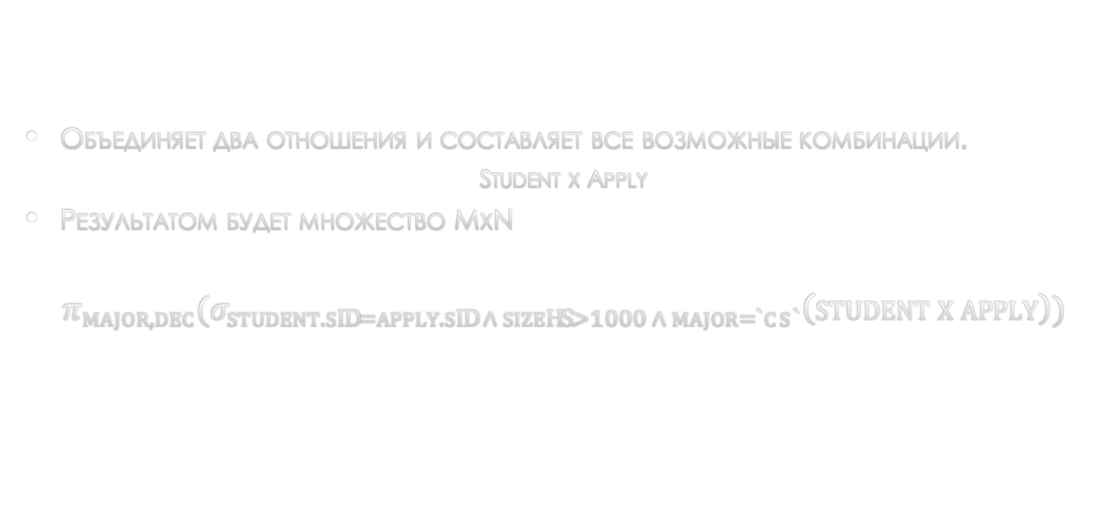
Прямое произведение (Cartesian product или cross-product)
Объединяет два отношения и составляет все возможные комбинации.
Student x Apply
Результатом будет множество MxN
$$π_{major,dec}(σ_{student.sID=apply.sID ∧ sizeHS>1000 ∧ major=`cs`}\left(student x apply\right))$$
Student
Apply
sID | sName | GPA | sizeHS
1 | Roman | 4.1 | 1000
2 | Anna | 3.9 | 2000
3 | Ilya | 4.6 | 1500
sID | cName | major | dec
1 | MSU | CS | Y
2 | MEPHI | CS | Y
2 | NSU | MT | Y

Slide 12
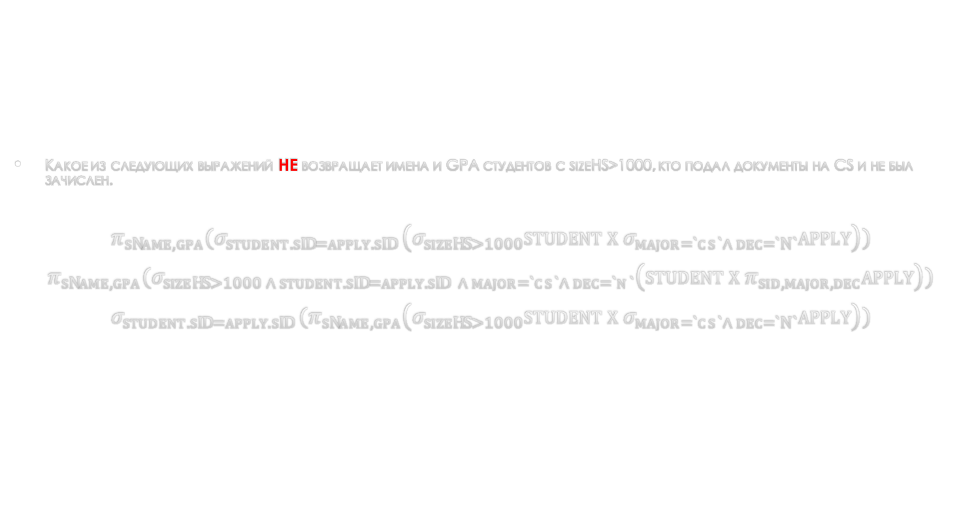
вопрос
Какое из следующих выражений не возвращает имена и GPA студентов с sizeHS>1000, кто подал документы на CS и не был зачислен.
$$π_{sName,gpa}(σ_{student.sID=apply.sID }\left(σ_{sizeHS>1000}student x σ_{major=`cs`∧ dec=`N`}apply\right))$$
$$π_{sName,gpa}(σ_{sizeHS>1000 ∧ student.sID=apply.sID ∧ major=`cs`∧ dec=`n`}\left(student x π_{sid,major,dec}apply\right))$$
$$σ_{student.sID=apply.sID }(π_{sName,gpa}\left(σ_{sizeHS>1000}student x σ_{major=`cs`∧ dec=`N`}apply\right))$$
Student
Apply
sID | sName | GPA | sizeHS
1 | Roman | 4.1 | 1000
2 | Anna | 3.9 | 2000
3 | Ilya | 4.6 | 1500
sID | cName | major | dec
1 | MSU | CS | Y
2 | MEPHI | CS | Y
2 | NSU | MT | Y

Slide 13
Натуральное объединение (natural join)
Проверяет равенство всех атрибутов с одинаковыми именами
Удаляет лишние копии колонок в результате
Обозначается знаком ⨝
Student
Apply
sID | sName | GPA | sizeHS
1 | Roman | 4.1 | 1000
2 | Anna | 3.9 | 2000
3 | Ilya | 4.6 | 1500
sID | cName | major | dec
1 | MSU | CS | Y
2 | MEPHI | CS | Y
2 | NSU | MT | Y

Slide 14

Theta объединение (THETA join)
Может быть переписан как cross join с$σ_{}$условием
Обозначается знаком $⨝_{σ}$, например student $⨝_{σ}$ apply
Student
Apply
sID | sName | GPA | sizeHS
1 | Roman | 4.1 | 1000
2 | Anna | 3.9 | 2000
3 | Ilya | 4.6 | 1500
sID | cName | major | dec
1 | MSU | CS | Y
2 | MEPHI | CS | Y
2 | NSU | MT | Y

Slide 15
Выводы
Запрос на наборе отношений выдает в результате другое отношение
Простейший запрос – имя отношения
Используйте операторы для фильтрации, срезки и комбинирования
Узнали что такое:
select
project
cross-product
natural join
theta join.

